Slide 1




TRƯỜNG TIỂU HỌC ……
CHÀO MỪNG QUÝ THẦY CÔ
VỀ DỰ GIỜ THĂM LỚP
Môn Tiếng Việt lớp 3
BÀI 2: ÔNG LÃO NHÂN HẬU (T1,2)
Giáo viên:
Lớp: 3

Slide 3
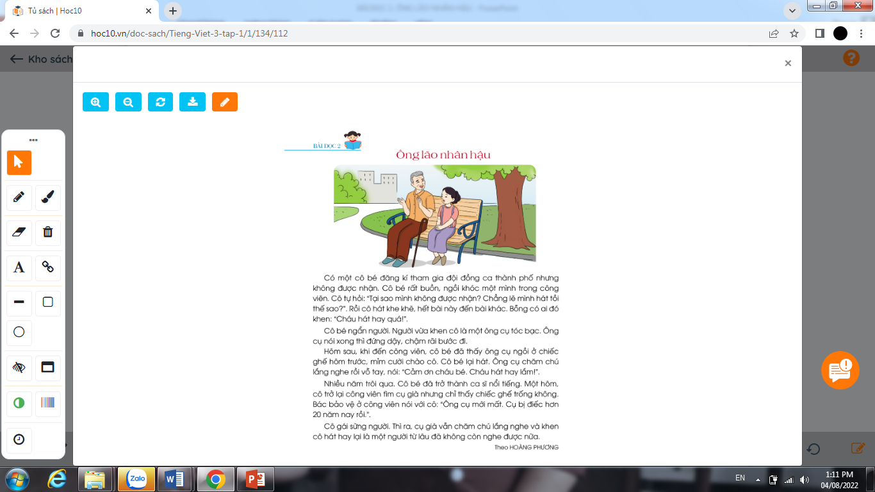

Slide 4
Thứ……ngày…..tháng…..năm…….
TIẾNG VIỆT
Bài 2: ÔNG LÃO NHÂN HẬU
1. Hướng dẫn đọc.
Đọc trôi chảy toàn bài, ngắt nghỉ hơi đúng giữa các cụm từ,
các câu. Đọc các câu khiến, câu cảm với giọng phù hợp.
2. Chia đoạn.
+ Đoạn 1: Từ đầu đến hay quá.
+ Đoạn 2: Tiếp theo đến bước đi.
+ Đoạn 3: Tiếp theo đến hay lắm.
+ Đoạn 4: Tiếp theo đến 20 năm nay rồi.
+ Đoạn 5: Còn lại.

Slide 5
Thứ……ngày…..tháng…..năm…….
TIẾNG VIỆT
Bài 2: ÔNG LÃO NHÂN HẬU
3. Luyện đọc và tìm hiểu bài.
a. Luyện đọc từ, câu
Chẳng lẽ, chậm rãi, lắng nghe, nổi tiếng
Bỗng có ai đó khen : “ Cháu hát hay quá!”
Ông cụ chăm chú lắng nghe rồi vỗ tay, nói : “ Cảm ơn cháu bé. Cháu hát hay lắm!”
b. Giải nghĩa từ
khe khẽ

Slide 6
Thứ……ngày…..tháng…..năm…….
TIẾNG VIỆT
Bài 2: ÔNG LÃO NHÂN HẬU
Luyện đọc
Tìm hiểu bài
chẳng lẽ, chậm rãi,
lắng nghe, nổi tiếng
Câu 1: Vì sao cô bé buồn, ngồi khóc
một mình?
Vì cô bé không được nhận vào đội
đồng ca thành phố.
Bỗng có ai đó khen: “ Cháu hát
hay quá!”
Câu 2: Ai đã khen cô bé?
Ông cụ chăm chú lắng nghe rồi
vỗ tay, nói: “Cảm ơn cháu bé. Cháu hát hay lắm!”
Một ông lão tóc bạc ở công viên

Slide 7
Thứ……ngày…..tháng…..năm…….
TIẾNG VIỆT
Bài 2: ÔNG LÃO NHÂN HẬU
Luyện đọc
Tìm hiểu bài
chẳng lẽ, chậm rãi,
lắng nghe, nổi tiếng
Câu 3: Vì sao cô bé sững người khi nghe
bác bảo vệ nói về ông cụ?
Vì cô bé không tưởng tượng được
ông cụ bị điếc đã hơn 20 năm. Cô bé luôn
tin rằng ông cụ nghe được cô hát.
Bỗng có ai đó khen: “ Cháu hát
hay quá!”
Ông cụ chăm chú lắng nghe rồi
vỗ tay, nói: “Cảm ơn cháu bé Cháu hát hay lắm!”
Câu 4: Theo em, sự động viên của ông cụ
có tác dụng gì đối với cô bé?
Nhờ có sự động viên của ông cụ, cô bé
đã vượt qua thất bại, tự tin vào giọng hát
của mình và trở thành ca sĩ nổi tiếng

Slide 8

Thứ……ngày…..tháng…..năm…….
TIẾNG VIỆT
Bài 2: ÔNG LÃO NHÂN HẬU
Luyện đọc
Tìm hiểu bài
chẳng lẽ, chậm rãi,
lắng nghe, nổi tiếng
NỘI DUNG
Bỗng có ai đó khen: “ Cháu hát
hay quá!”
Những lời động viên xuất phát từ lòng nhân hậu có tác dụng to lớn đối với người khác.
Ông cụ chăm chú lắng nghe rồi
vỗ tay, nói: “Cảm ơn cháu bé Cháu hát hay lắm!”

Slide 9
Thứ……ngày…..tháng…..năm…….
TIẾNG VIỆT
Bài 2: ÔNG LÃO NHÂN HẬU
4. Luyện tập.
1) Tìm trong bài đọc một câu thể hiện cảm xúc của nhân vật ( câu cảm).
Cháu hát hay quá!
Cháu hát hay lắm!

Slide 10
Thứ……ngày…..tháng…..năm…….
TIẾNG VIỆT
Bài 2: ÔNG LÃO NHÂN HẬU
4. Luyện tập.
2) Đặt một câu cảm để bộc lộ cảm xúc của em về câu chuyện Ông lão
nhân hậu hoặc các nhân vật trong câu chuyện.
Câu chuyện hay quá!
Ông cụ thật là nhân hậu!

Slide 11

XIN CHÂN THÀNH CẢM ƠN
QUÝ THẦY CÔ GIÁO VÀ CÁC EM
Notes:
11

